Slide 1






ХАКЕРЫ АТАКИ ГРУППИРОВКИ
By Alina Kragel, gr.9, c.3, FAMCS

Slide 2



Человек, наслаждающийся доскональным пониманием внутреннего устройства систем, компьютеров и компьютерных сетей в частности.
Кто-либо, программирующий с энтузиазмом.
Человек, способный ценить и понимать хакерские ценности.
Человек, который силён в быстром программировании.
Эксперт по отношению к определённой компьютерной программе.
Эксперт любого рода.
Кто-либо любящий интеллектуальные испытания, заключающиеся в творческом преодолении или обходе ограничений.
(неодобрительно) Злоумышленник, добывающий конфиденциальную информацию в обход систем защиты.
Эксперт в компьютерной безопасности, ищущий слабые места в системе, который либо их исправляет, либо использует в своих корыстных целях.
ХАКЕР

Slide 3





White hat
Grey hat
ВИДЫ ХАКЕРОВ
Black hat
Script kiddie
Специалисты по информационной безопасности, не нарушающие закон
Те, кто нарушает внутренние правила какого-либо интернет-сервиса или связан с мелкими киберпреступлениями
Взломщик, использующий чужие наработки и не понимающий принципа работы используемых инструментов и сути эксплуатируемой уязвимости.
Киберпреступники

Slide 4
«Всегда уступайте императиву практической работы!»
«Хакеров следует оценивать по их хакерству, а не по таким фиктивным критериям».
«Вся информация должна быть бесплатной»
«На компьютере можно создавать искусство и красоту»
ХАКЕРСКАЯ ЭТИКА
«Недоверие к власти — поощрение децентрализации»
«Компьютеры могут изменить вашу жизнь к лучшему»
Леви считает, что доступ дает хакерам возможность разбирать вещи, чинить или улучшать их, изучать и понимать, как они работают. Доступ способствует развитию технологий.
Этике хакеров присуща меритократическая система, в которой поверхностность игнорируется в угоду мастерству.
Информация должна быть свободной, чтобы хакеры могли исправлять, улучшать и изобретать системы. Свободный обмен информацией позволяет повысить общую креативность.
Хакеры высоко ценят инновационные методы, которые позволяют программам выполнять сложные задачи с помощью небольшого количества инструкций.
Хакеры считают, что бюрократия, будь то корпоративная, правительственная или университетская, является несовершенной системой.
Хакерам удалось превратить мечты о бесконечных возможностях в реальность. Главной целью хакеров было научить общество тому, что «мир, открытый компьютером, безграничен»

Slide 5
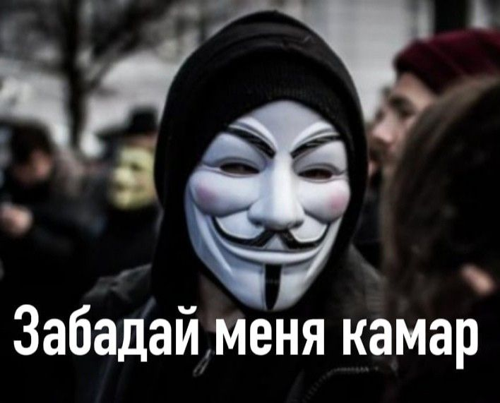

Slide 6


APT
Judgment Panda (CrowdStrike), Zirconium (Microsoft), APT 31 (Mandiant), TEMP.Avengers (Symantec),
Bronze Vinewood (Secureworks)

Slide 7


ХАРАКТЕРИСТИКИ
Цель: Кибершпионаж, получение информации, которая может предоставить политические, экономические и военные преимущества
APT31 — группировка, известная с 2016 года. Ее характерной особенностью является специфический вектор атак, а именно: эксплуатация уязвимостей в таких приложениях, как Java и Adobe Flash, использование неизвестных ранее уязвимостей нулевого дня от Equation Group. В различное время жертвами группировки становились правительства Финляндии, предположительно Норвегии и Германии. Ряд экспертов считают, что данная группа проводила атаки на Microsoft Exchange в Великобритании и США, на организации и лица, близкие к кандидатам в президенты США во время предвыборной кампании 2020 года, атаки во Франции в 2021 году. Некоторые эксперты предполагают, что у этой группировки китайские корни.
Атакуемые страны:
Беларусь
Великобритания
Канада
Монголия
Норвегия
Россия
США
Финляндия
Франция

Slide 8
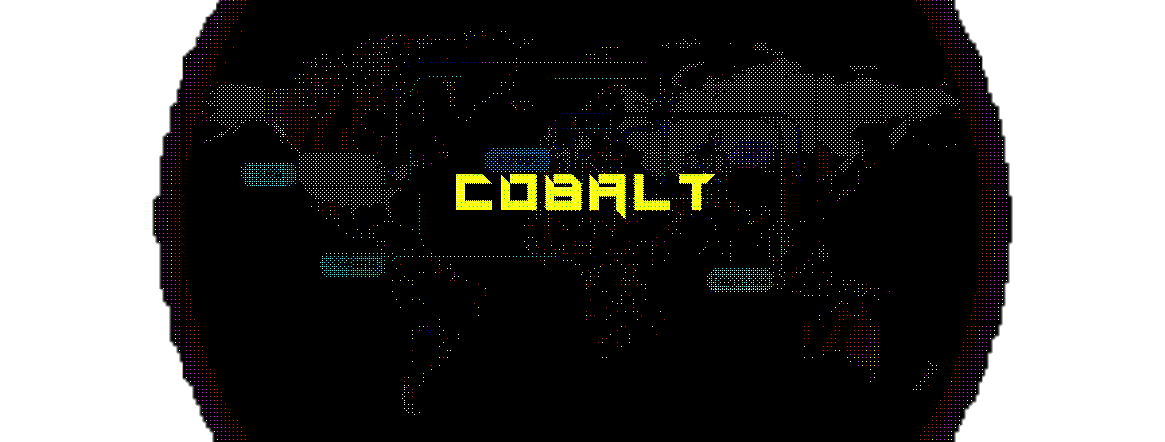
Cobalt
Cobalt Gang. Cobalt Spider

Slide 9

ХАРАКТЕРИСТИКИ
Цель: Кража денежных средств
Киберпреступная группа Cobalt существует с 2016 года и атакует организации кредитно-финансовой сферы c целью кражи денежных средств через взлом банкоматов, карточный процессинг, различные платежные системы (SWIFT, АРМ КБР). По оценкам ФинЦЕРТ, ущерб от атак группы Cobalt в России в 2017 году превысил 1 млрд рублей. После ареста одного из лидеров группы в 2018 году группа продолжила свою активность. Один из громких взломов, к которым была причастна группа, — взлом системы быстрых платежей Unistream.
Атакуемые страны:
Северной Америки
Европы
Центральной Азии
Юго-Восточной Азии

Slide 10

APT
OceanLotus (SkyEye Labs), APT-C-00 (Qihoo 360), Cobalt Kitty (Cybereason), SeaLotus, Ocean Buffalo (CrowdStrike), Tin Woodlawn (SecureWorks), SectorF01 (ThreatRecon), Pond Loach (Accenture)

Slide 11
ХАРАКТЕРИСТИКИ
Цель: Кибершпионаж, получение информации, которая может предоставить политические, экономические и военные преимущества
APT32 — группа, активная как минимум с 2012 года. По мнению различных исследователей, действует в интересах Вьетнама, специализируется на кибершпионаже в правительственных и корпоративных сетях стран Восточной и Юго-Восточной Азии. Для начального проникновения широко используются техники watering hole, целевой фишинг и уязвимости сетевых сервисов. При проведении целевых операций используется уникальный набор вредоносного программного обеспечения в сочетании с коммерчески доступными инструментами.
Атакуемые страны:
Вьетнам
Германия
Камбоджа
Китай
Филиппины
Страны АСЕАН
США

Slide 12
Winnti
APT41, AXIOM, BARIUM, LEAD BlackFly

Slide 13
ХАРАКТЕРИСТИКИ
Цель: Шпионаж, кража интеллектуальной собственности
Группа Winnti активна по меньшей мере с 2012 года. Группа происходит из Китая и принадлежит к классу спонсируемых правительством. Ключевые интересы группы — шпионаж и получение финансовой выгоды. Основной арсенал группы состоит из собственно разработанного ВПО. Winnti использует сложные методы атак, в числе которых supply-chain и watering hole. Группа точно знает, кто их жертва, она очень осторожно развивает атаку и только после детального анализа зараженной системы загружает основной инструментарий.
Атакуемые страны:
Беларусь
Бразилия
Германия
Индия
Монголия
Россия
США
Южная Корея
Япония

Slide 14


TA
EvilCorp, ATK 103, SectorJ04, Hive0065, GRACEFUL SPIDER, GOLD TAHOE, Dudear, CHIMBORAZO

Slide 15
ХАРАКТЕРИСТИКИ
Цель: Кража денежных средств
Впервые деятельность группы TA505 была обнаружена и описана в 2014 году, однако сама группа предположительно существует с 2006 года. Жертвами группы выступают компании различных секторов по всему миру. Группа использует широкий диапазон инструментов предназначенные под любые задачи. Основным способом проникновения в инфраструктуру является фишинг. Находит своих жертв по всему миру, избегая СНГ. По данным исследователей группа, предположительно, русскоговорящая. TA505 Следуют последним трендам: в атаках использовала тему COVID-19 и уязвимость ZeroLogon.
Атакуемые страны:
США
Великобритания
Канада
Южная Корея
Китай
Франция
Германия
Венгрия
Индия
Италия
Мексика
Пакистан
Малави
Тайвань
Украина

Slide 16
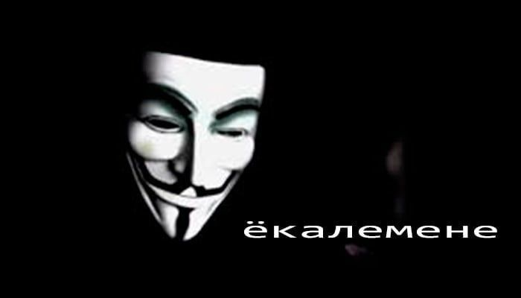

Slide 17
Anonymous

Slide 18
ХАРАКТЕРИСТИКИ
Один из девизов: Мы против корпораций и правительств, которые вмешиваются в Интернет.
Мы считаем, что Интернет должен быть открытым и свободным для всех.
Мы не забываем, мы не прощаем, имя нам — легион!
В своём раннем виде концепция «Анонимус» трактовалась как децентрализованное интернет-сообщество, действующее анонимно и скоординированно ради развлечений, связанных с различными мемами. Начиная с 2008 года, «Анонимус» сильно ассоциируется с таким понятием, как совместный и международный хактивизм. Они провели ряд протестов и других акций в ответ на цифровые антипиратские кампании различных торгово-промышленных, кинозаписывающих и иных компаний. Большинство подобных акций было осуществлено неизвестными лицами или группой лиц, которые называли себя данным именем — «Anonymous». Некоторые аналитики восхваляют «Анонимус» как борцов за свободу интернета, или как «цифрового Робина Гуда», в то время как критики осуждают их как «анархических кибер-партизан», «толпу киберлинчевателей» или «кибертеррористов».
Движение «Анонимус» не обязательно привязано к определённым ресурсам, однако некоторые сайты тесно с ним связаны: 4chan, Encyclopædia Dramatica, WikiLeaks. В 2012 году американский журнал Time включил «Анонимус» в список ста наиболее влиятельных людей года.

Slide 19


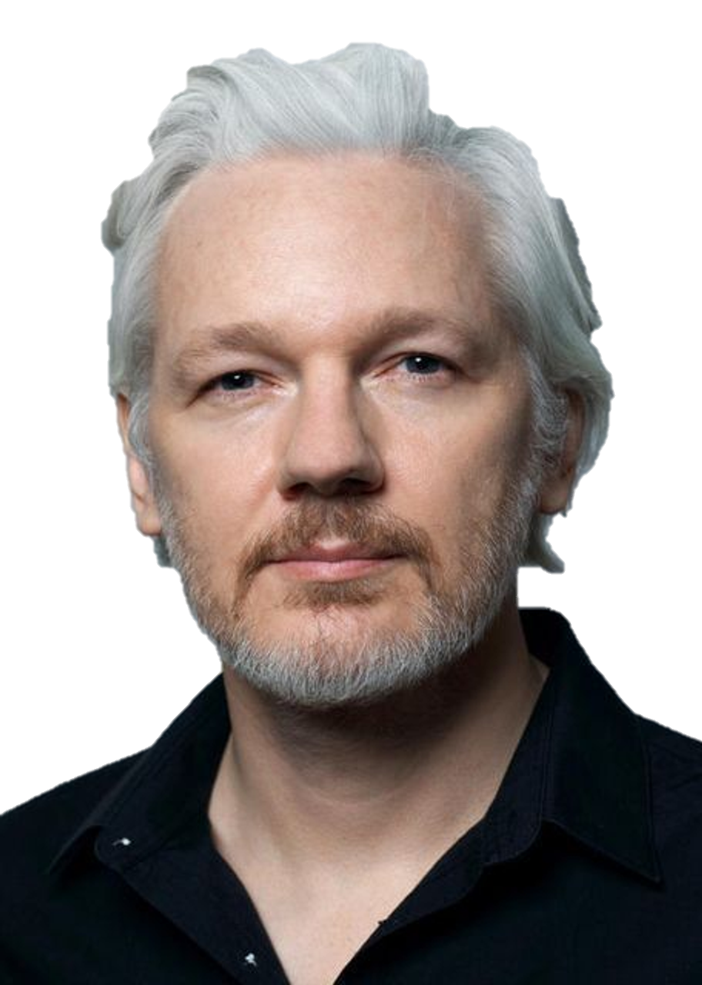
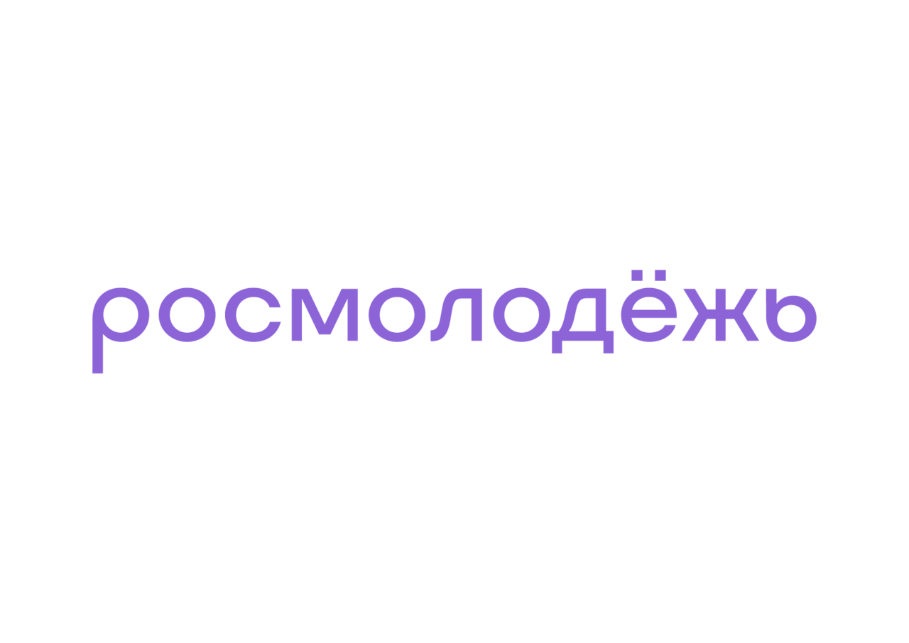



РАСПЛАТА, 2010
OPYOUNGBUSTARD, 2012
ЧАНОЛОГИЯ, 2008
MEDAUPLOAD, 2012
ХРОНРОЛОГИЯ СОБЫТИЙ КОНТОРЫ
серия атак на сайты, продвигающие законы об авторском праве. продолжение после ареста Ассанжа.
организованный протест против деятельности Церкви саентологии
крупнейшая DDoS-атака с применением LOIC
слив информации о коррупционных схемах росмолодежи
компаний Exxon Mobil, Shell, BP, Газпром и Роснефть.
ответка на “Облачный столп”, ущерб от атак на 3 млрд $
взлом и публикация 5000 аккаунтов членов ИГИЛ
антивоенные акции протестов на государственных сайтах
SaveTheArctic, 2022
ИЗРАИЛЬ, 2013
ПАРИЖ, 2015
КИБЕРВОЙНА В РОССИЕЙ, 2022

Slide 20
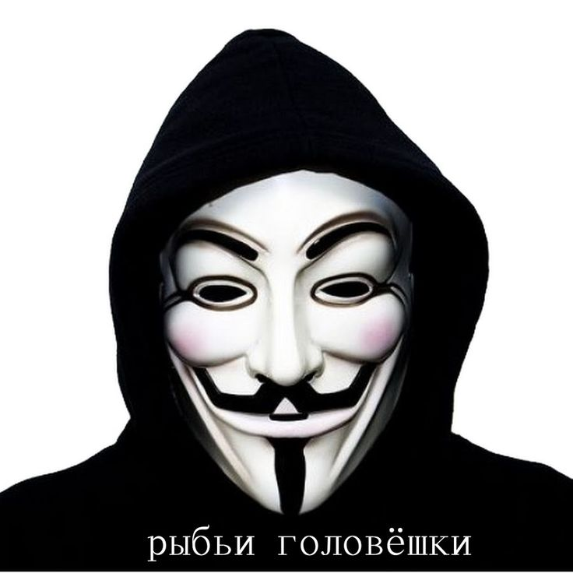

Slide 21

Спасибо!
Вопросы?
aowl275@gmail.com
+375 44 733 05 22
И пусть нас всех вдохновляет путь этих прекрасных кб-ситхов, аминь

